Slide 1
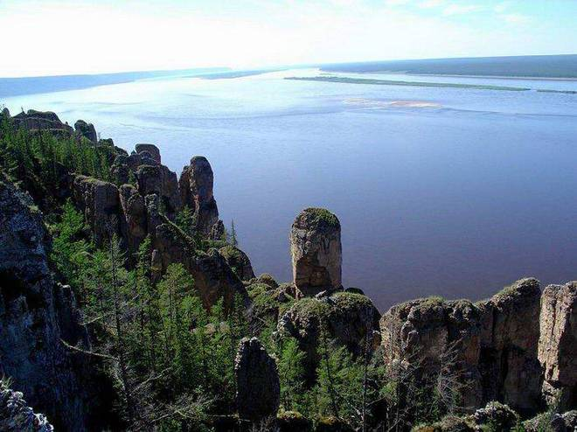
Самые удивительные
заповедники
России

Slide 2
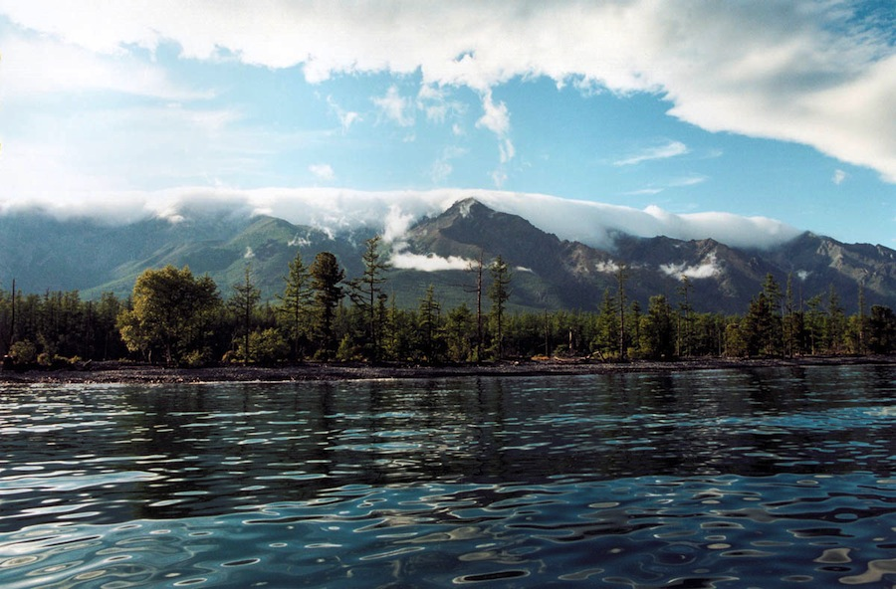
Байкальский заповедник

Slide 3
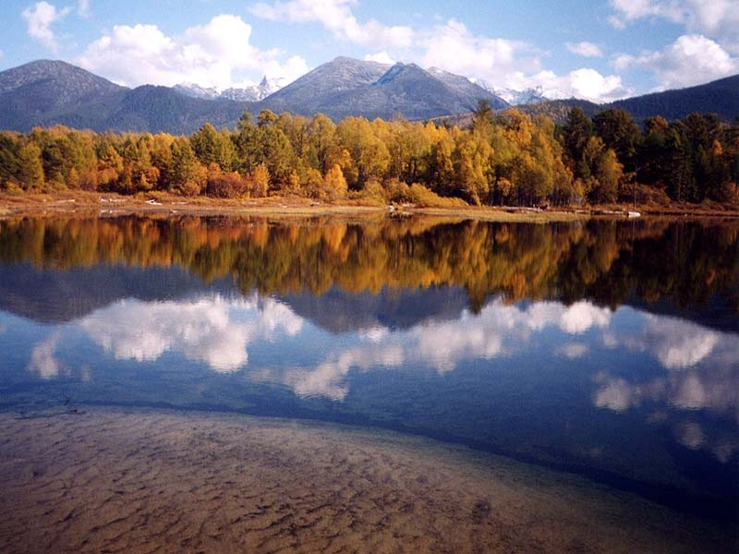
Вокруг самого глубокого на нашей планете
озера Байкал – одного из крупнейших
источников пресной воды в мире – раскинулся
сказочно красивый Байкальский заповедник.

Slide 4
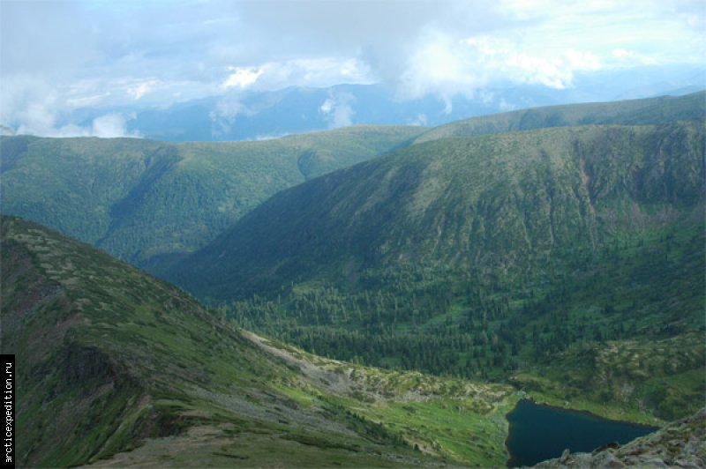
Основная часть охраняемой территории находится на южном побережье озера в центральной части хребта Хамар-Дабан.

Slide 5
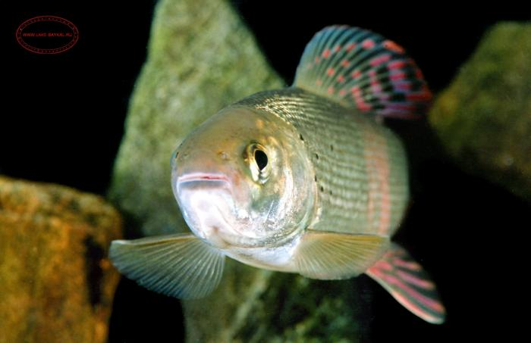
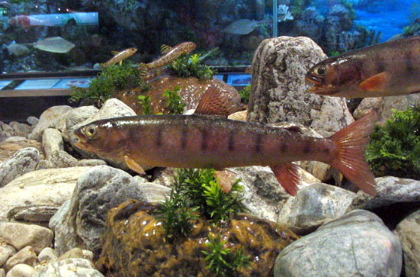
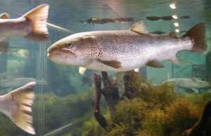
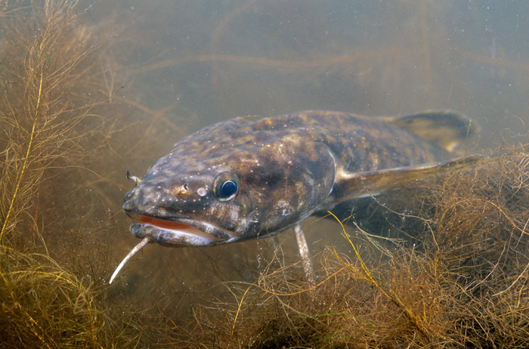
В реках Байкальского заповедника водятся черный хариус, ленок, налим и таймень.

Slide 6
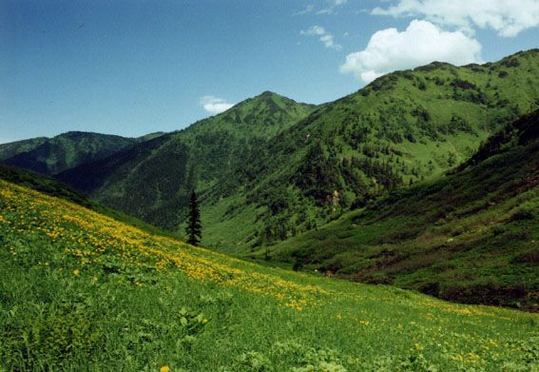
Те, кто хоть раз был в Байкальском заповеднике, рассказывают о его удивительном влиянии на душевное состояние.

Slide 7
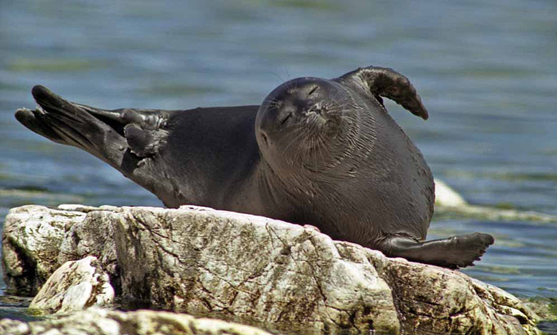
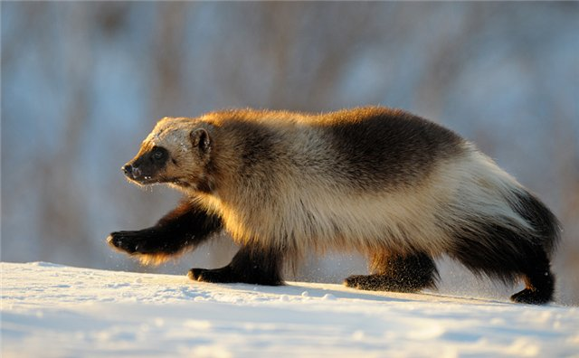
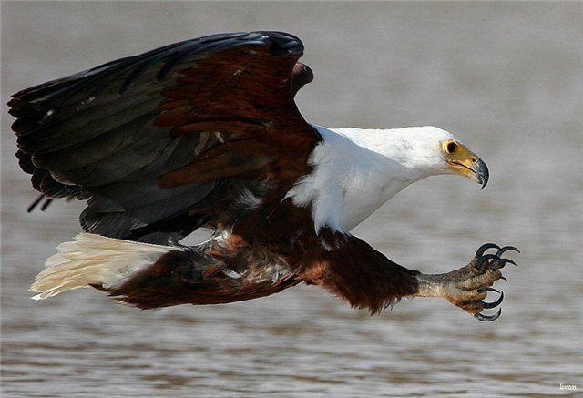
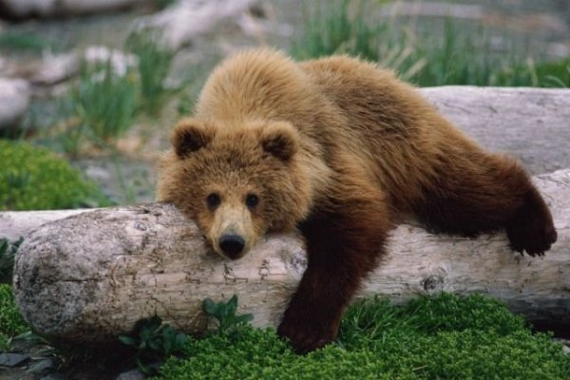
В озере Байкал обитает нерпа, в заповеднике есть и хищники: росомахи, медведи, орлан-белохвост.

Slide 8
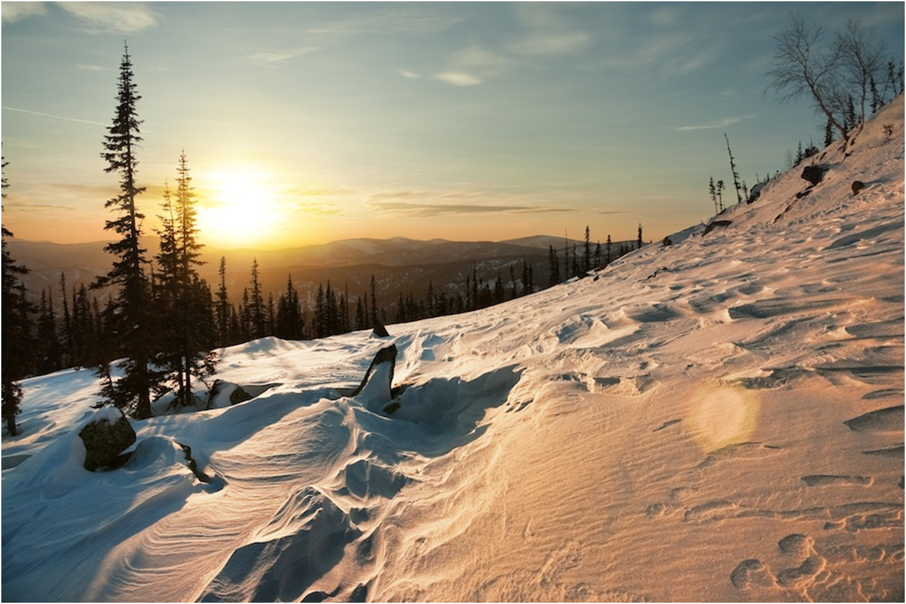
Кузнецкий Алатау

Slide 9

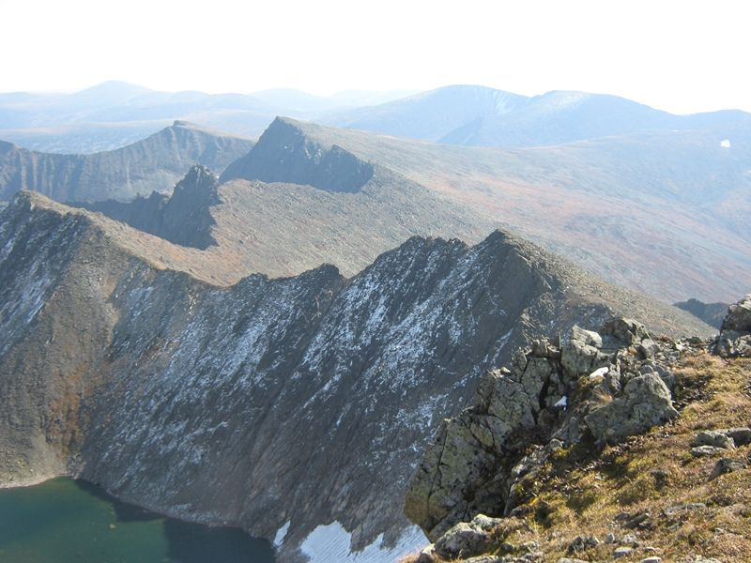
Караташский перевал

Slide 10
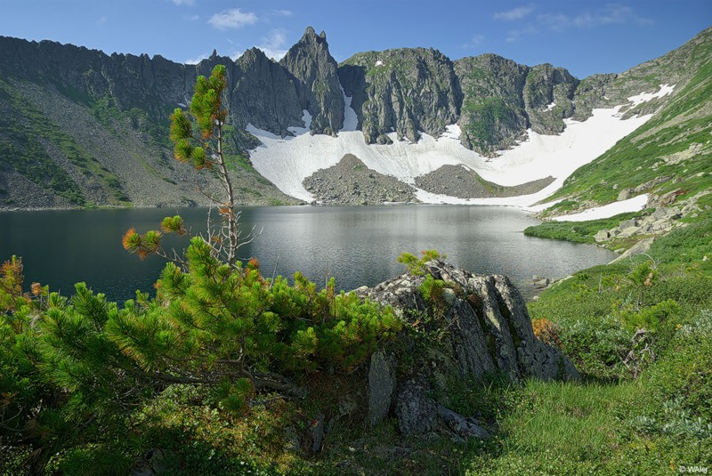
В долине находится красивейшее
озеро Харатас.

Slide 11
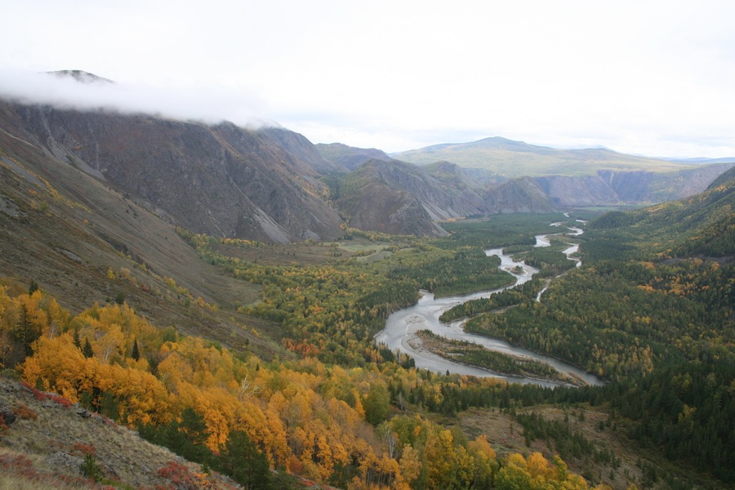
Алтайский заповедник

Slide 12
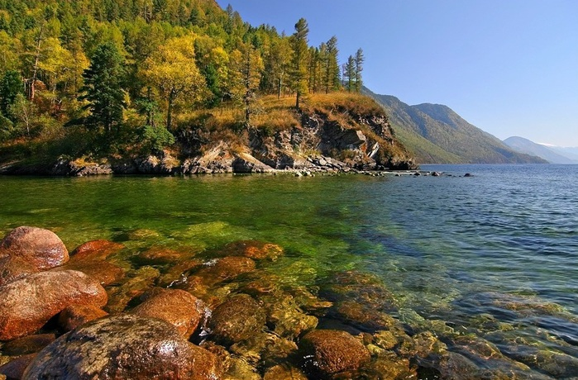
Телецкое озеро

Slide 13
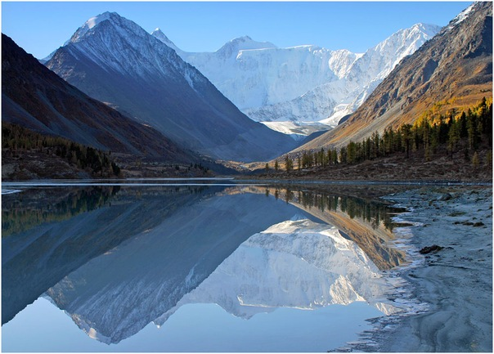
Поблизости находится высочайшая вершина Алтайских гор и Сибири — Белуха.

Slide 14
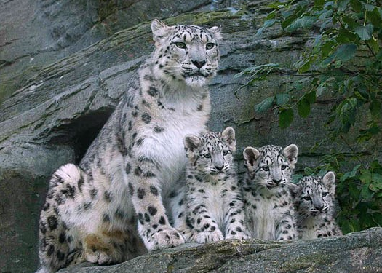
Вы можете увидеть необыкновенной красоты пейзажи. А если повезёт, то чрезвычайно редкого и благородного зверя, занесённого в Красную книгу России, — снежного барса.

Slide 15
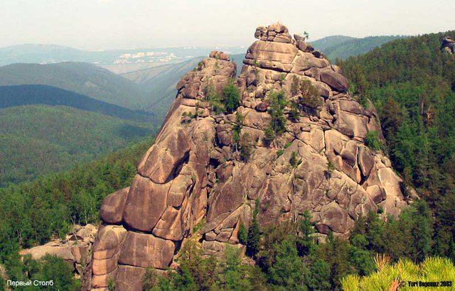
Столбы

Slide 16
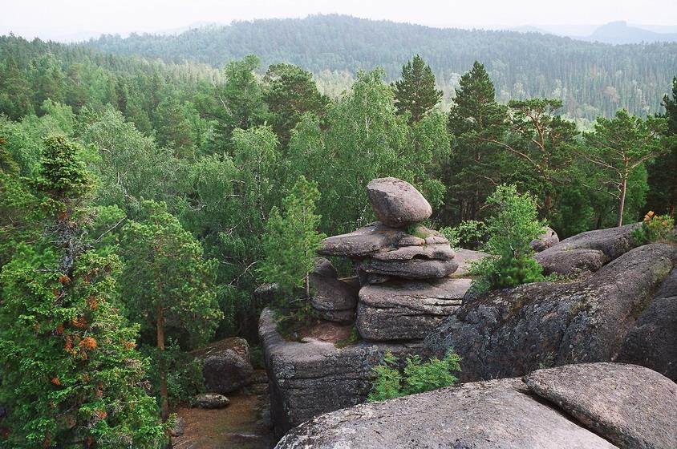
Некоторые скалы открыты для туристов, а некоторые расположены в самой глубине заповедника, и доступ к ним ограничен.

Slide 17
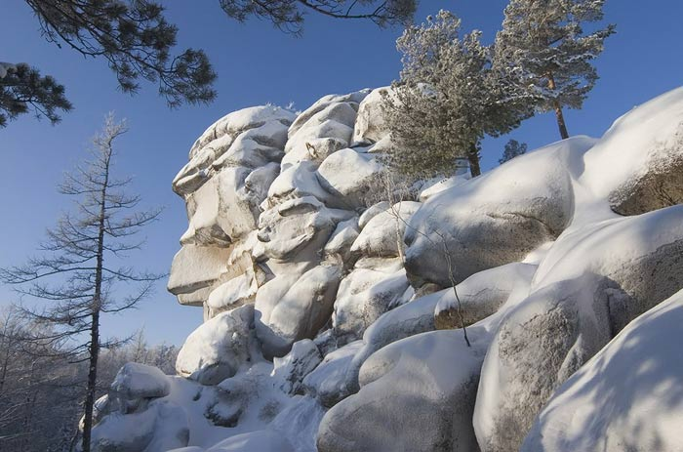
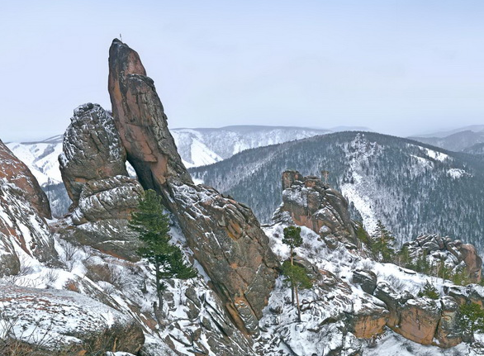
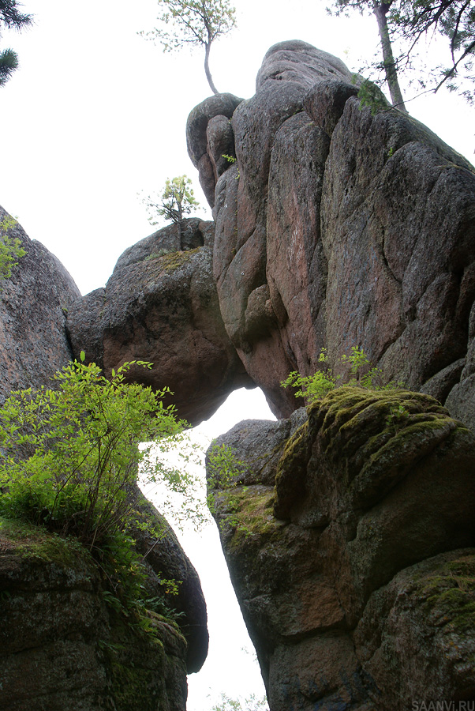
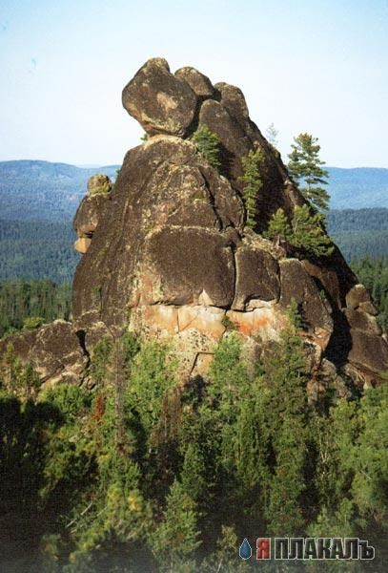
Почти все скалы заповедника имеют имена: «Дед», «Большой Беркут», «Львиные ворота», «Гриф».

Slide 18
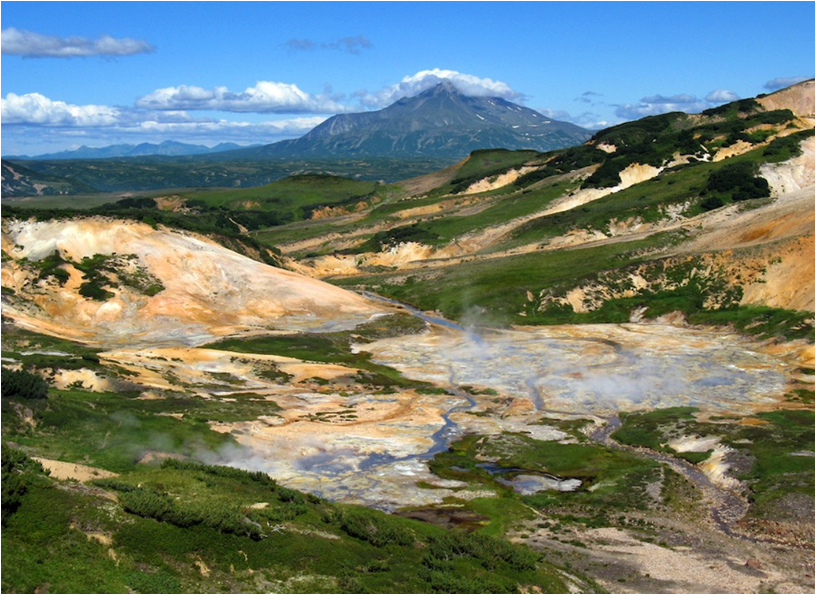
Кроноцкий заповедник

Slide 19
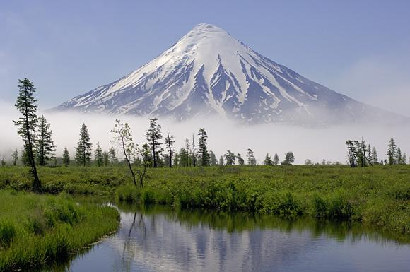
Знаменитый действующий вулкан Кроноцкая сопка

Slide 20
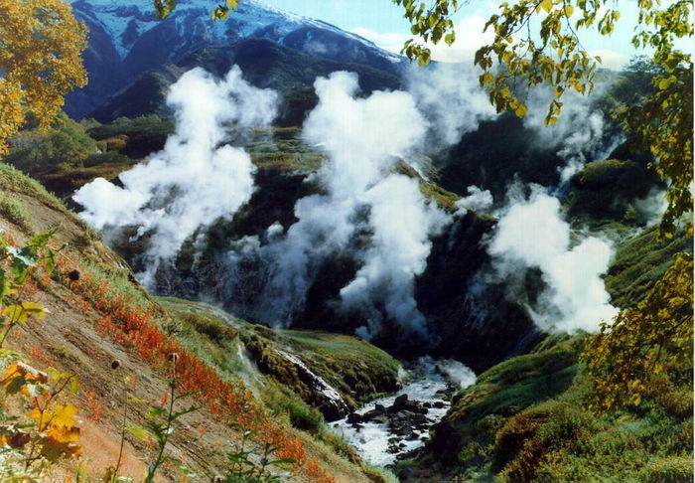
Долина Гейзеров

Slide 21
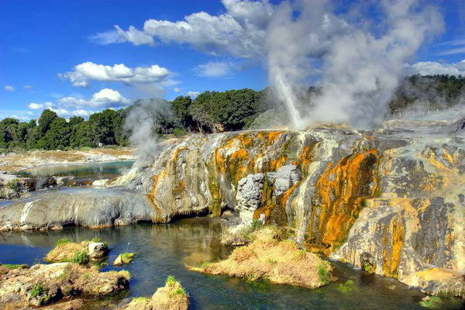
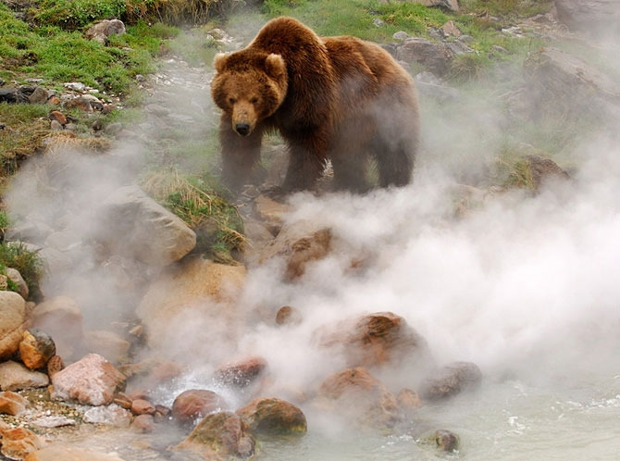
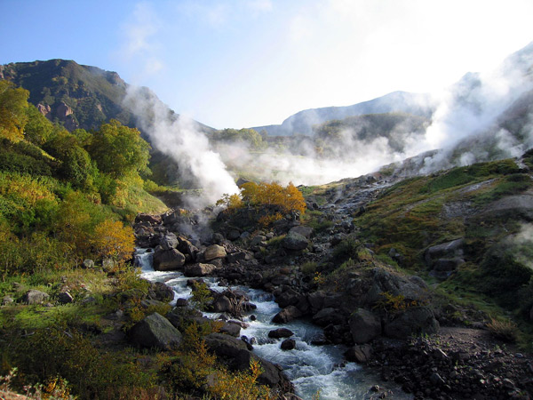
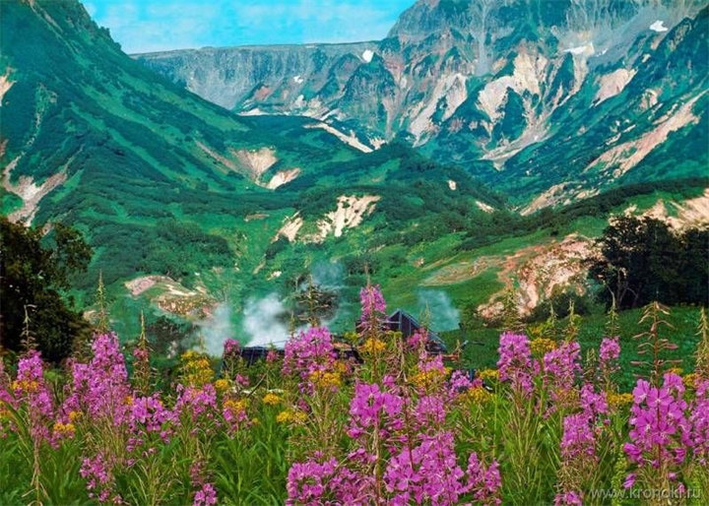
Открывающийся с гор вид на дымящиеся равнины —
зрелище захватывающее, которое, увидев однажды,
вы не забудете уже никогда.

Slide 22
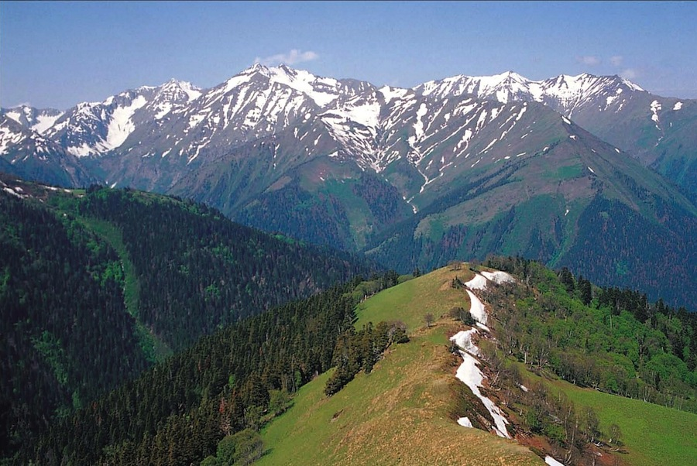
Кавказский заповедник

Slide 23
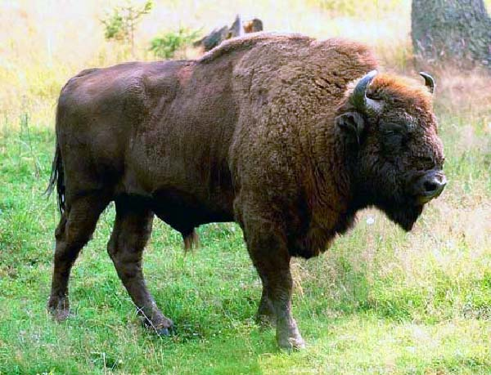
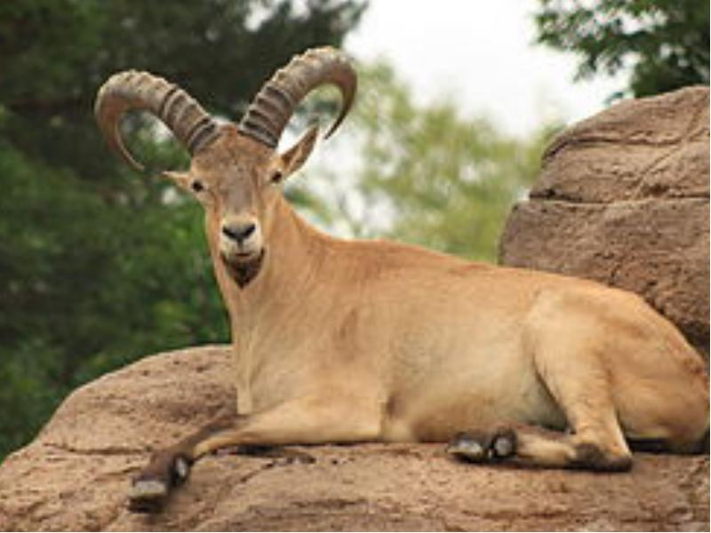

Slide 24
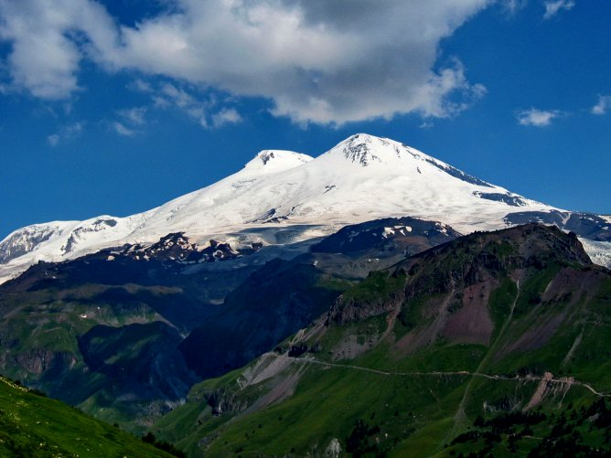
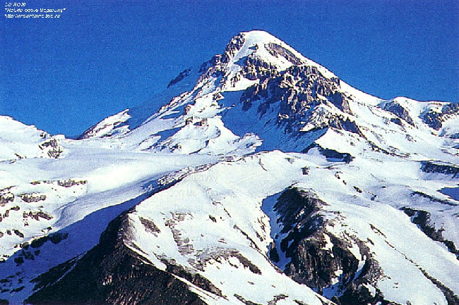
ЭЛЬБРУС
КАЗБЕК

Slide 25
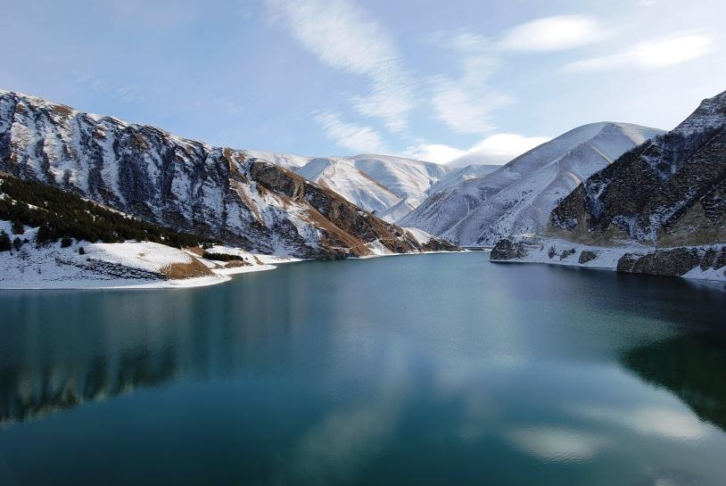
Сказочно красивое озеро Кезенойам —
самое глубокое и большое озеро
Северного Кавказа.

Slide 26
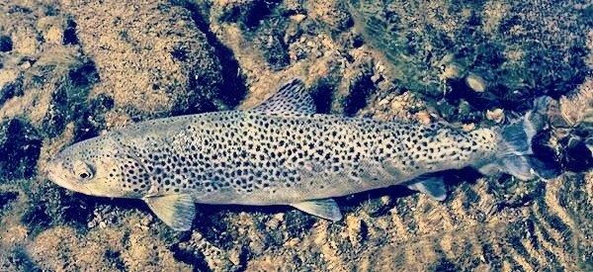
В озере Кезенойам обитает вид рыбы,
больше нигде в мире не встречающийся
эйзенамская форель.

Slide 27
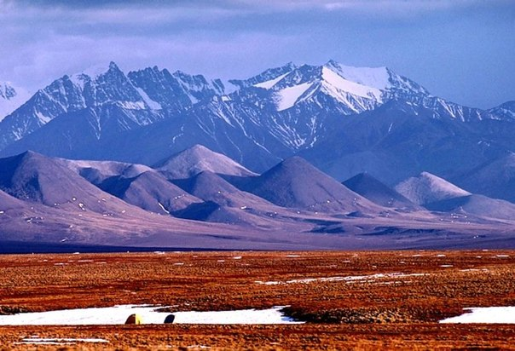
Большой Арктический заповедник

Slide 28
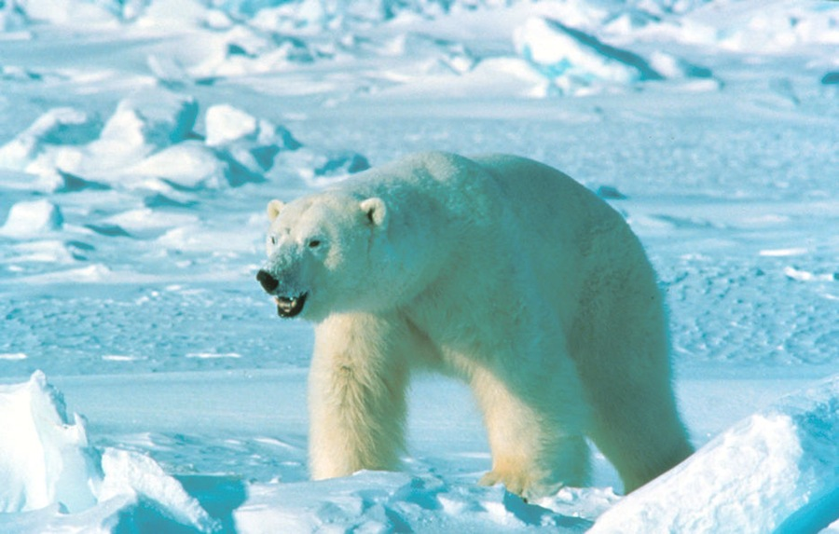
Большой Арктический – это крупнейший по территории заповедник Евразии и дом для белых медведей.

Slide 29
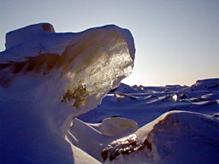
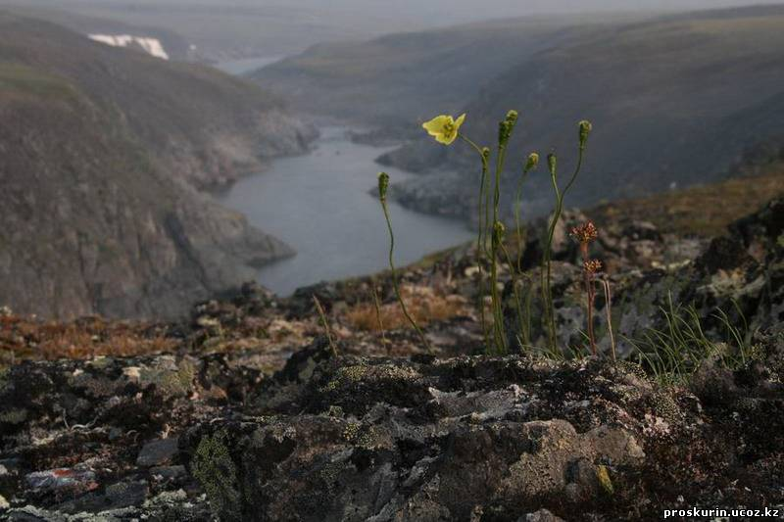
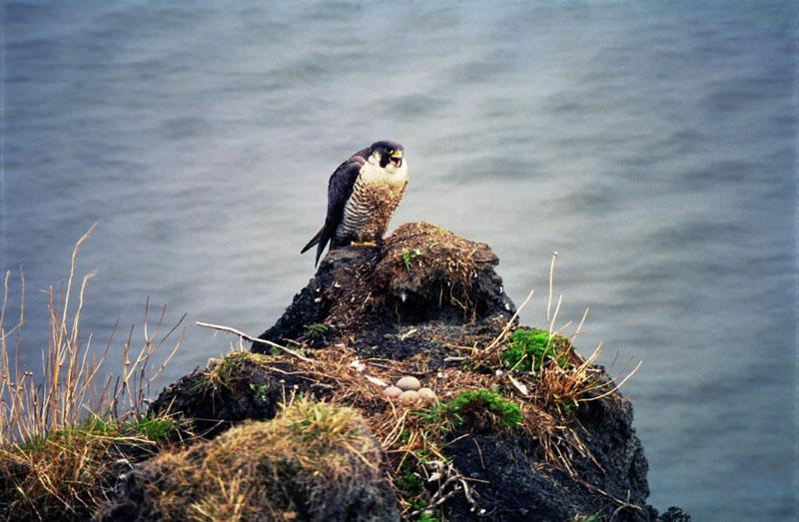
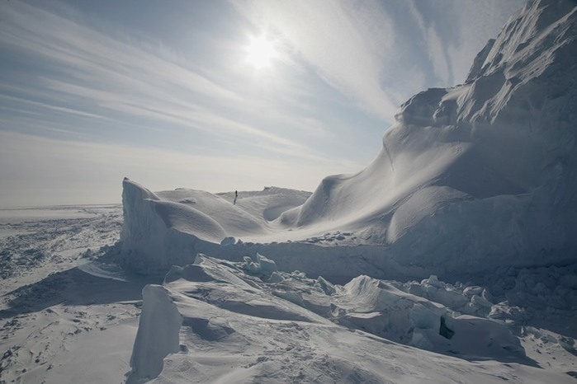
Природа этого края поражает своей суровой красотой.

Slide 30
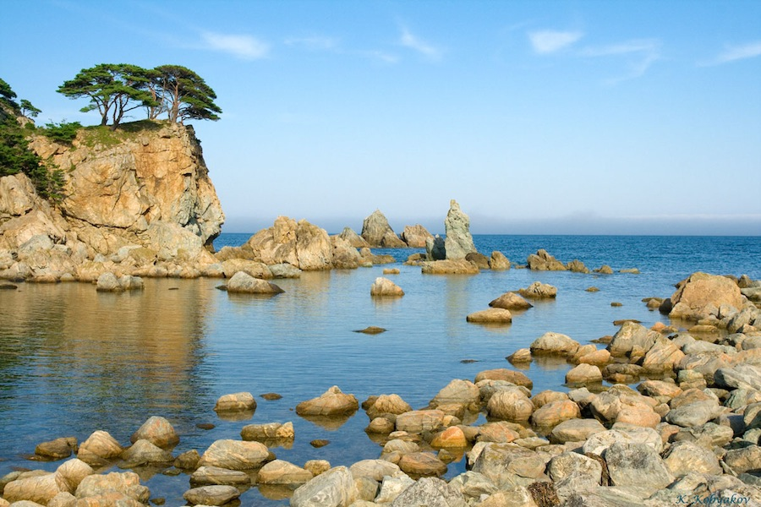
Дальневосточный морской
заповедник

Slide 31
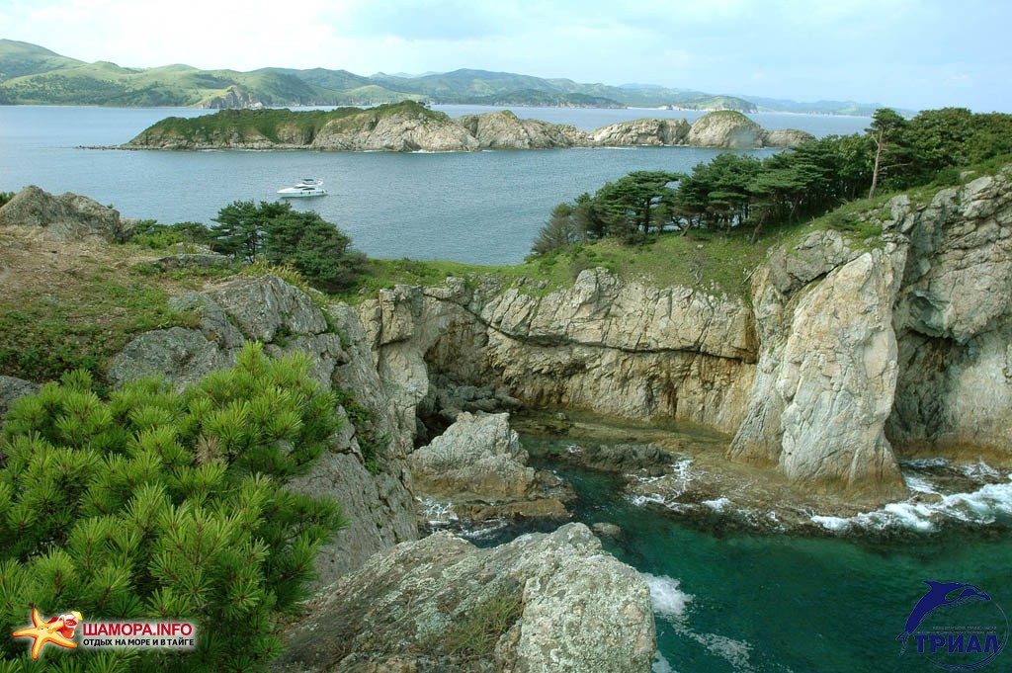
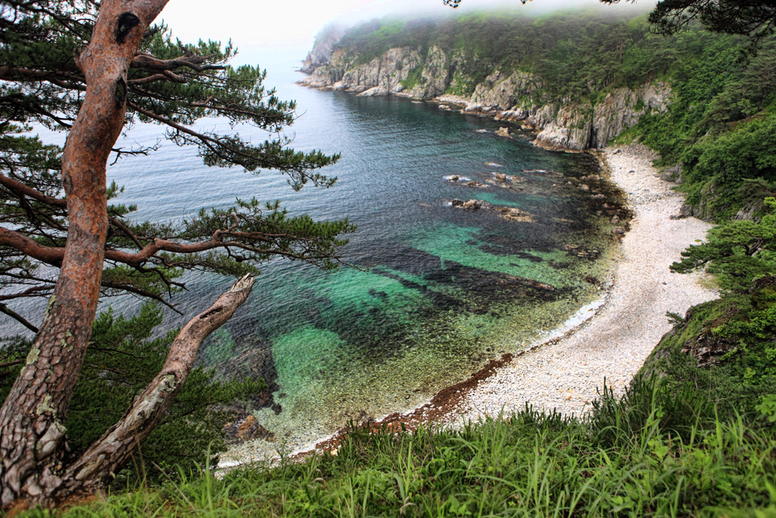
Посетителю откроется нетронутое
чистое море с узкими травяными
пляжами, невысокие лиственные леса.

Slide 32
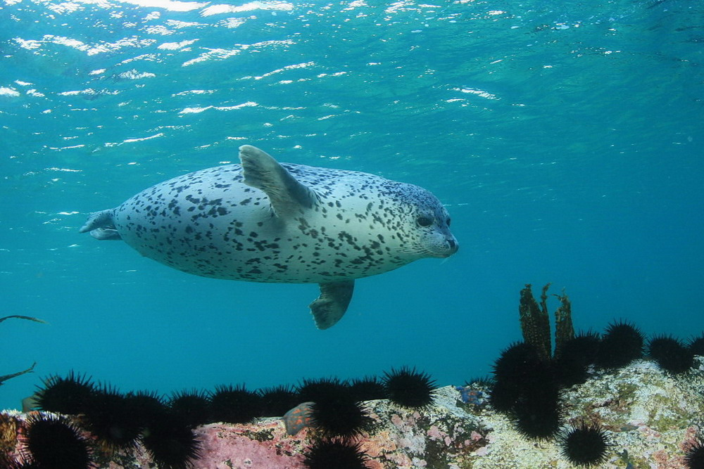



Животный мир, как под водой, так и на поверхности, чрезвычайно разнообразен.

Slide 33

Васюганские болота

Slide 34




Из редких видов птиц на болотах обитают:
беркут, скопа, серый сорокопут, сапсан.

Slide 35

Из дикоросов широко распространены:
клюква, голубика и морошка.

Slide 36

Сберечь природу — долг и мой и твой,
Не дать погибнуть ей в пожаре дней.
Природа сердце раскрывает пред тобой,
Скорей же ты его согрей.
Не рви цветок, а лучше клумбу посади,
Не мучай листик, он живой как ты,
Ты лучше дерево взрасти,
Для птиц, смотрящих с высоты.

